Slide 1





Zöld Fűtés – Balajt
Jó gyakorlat bemutatása a zöld fűtés támogatásban
Don Bosco Szalézi Társasága

Slide 2
Jó gyakorlat bemutatása a zöld fűtés támogatásban
A program célja
-Balajt, ~500 fős település
- Kb. 110 család él a közösségben
-Magas szociális és anyagi kiszolgáltatottság
-Téli időszakban a fűtés biztosítása sok
családnak problémát jelentett
-Legalább egy helyiség biztonságos fűtésének biztosítása
-Rászoruló családok támogatása a téli hónapokban
-Gyermekvédelmi ellátásban részesülő családok kiemelt segítése
-Energiatudatos felhasználás erősítése

Slide 3
Jó gyakorlat bemutatása a zöld fűtés támogatásban
A megvalósítás kulcsa
31 család bevonása a programba
Elektromos fűtőpanelek kiosztása
Havi villamosenergia-feltöltő kódok biztosítása
Folyamatos működés a téli időszakban
Jelenlét Pont munkatársainak aktív szerepe
Személyes kapcsolatok és folyamatos jelenlét
Tanácsadás az energiatakarékos felhasználásról
A családok motiválása a tudatos beosztásra

Slide 4
Jó gyakorlat bemutatása a zöld fűtés támogatásban
Lakossági együttműködés
Elfogadás a közösség részéről
Bizalom a Jelenlét Pont kollégái iránt
Aktív együttműködés a támogatások felhasználásában
Közösségi szintű szemléletformálás elindulása
A Jelenlét Pont következetes, segítő jelenléte
Lakosság nyitottsága és együttműködése
Folyamatos kommunikáció és támogatás
Közös felelősségvállalás kialakulása
A program széles körű elfogadottsága

Slide 5
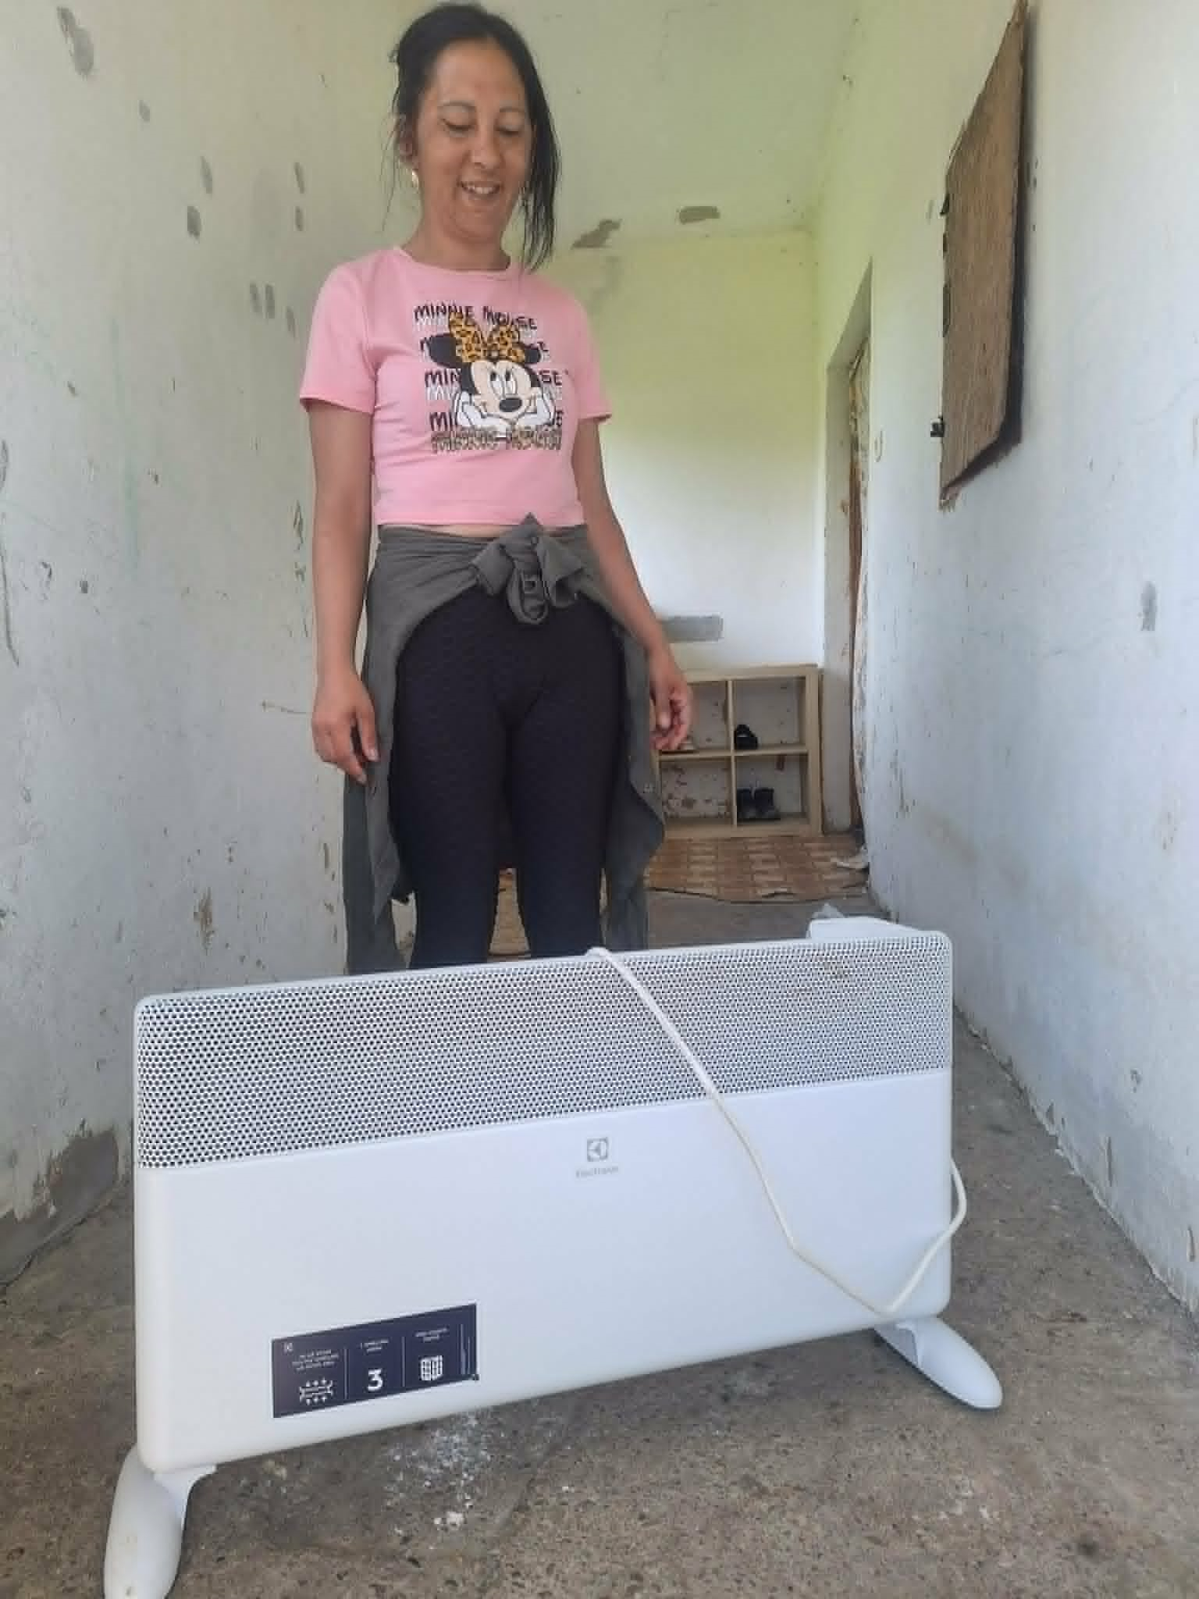
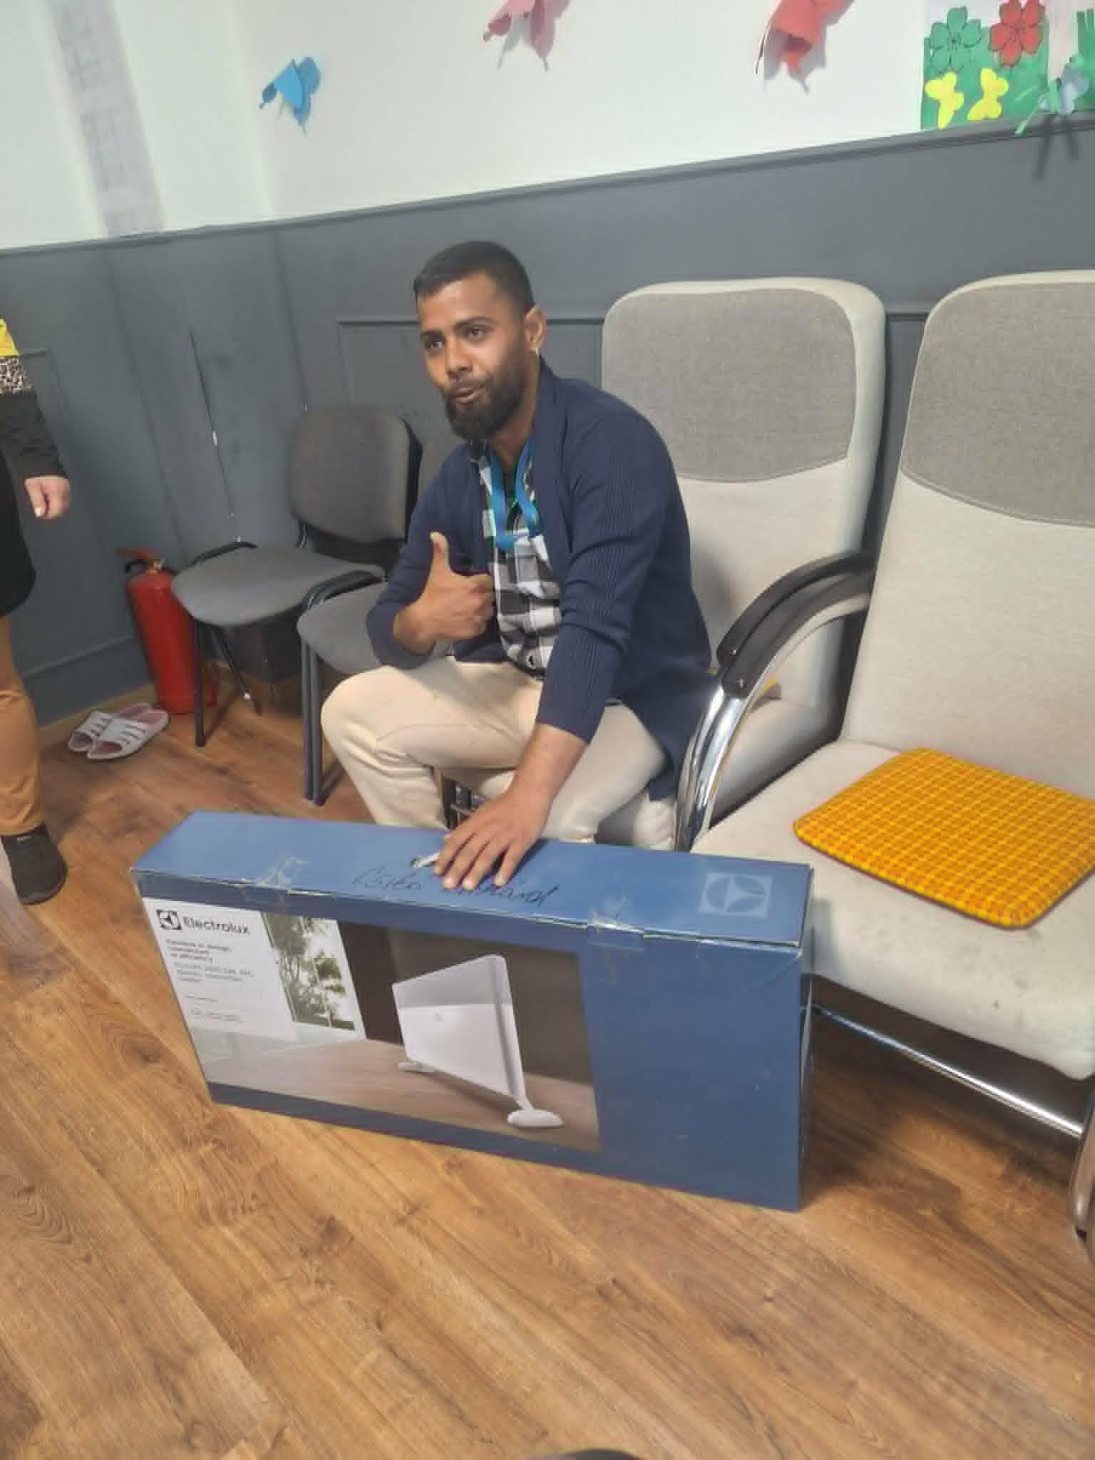
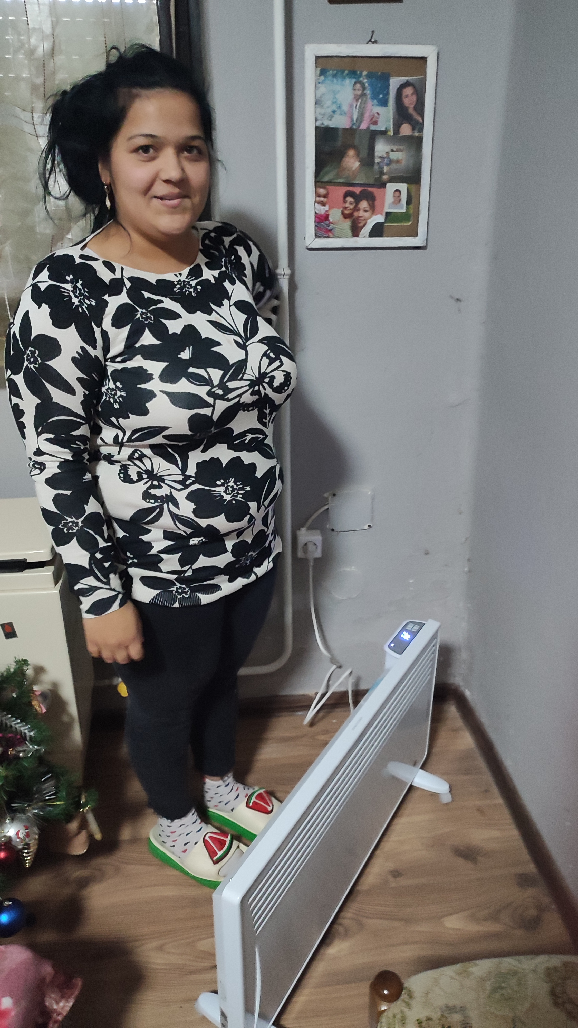
Jó gyakorlat bemutatása a zöld fűtés támogatásban

Slide 6
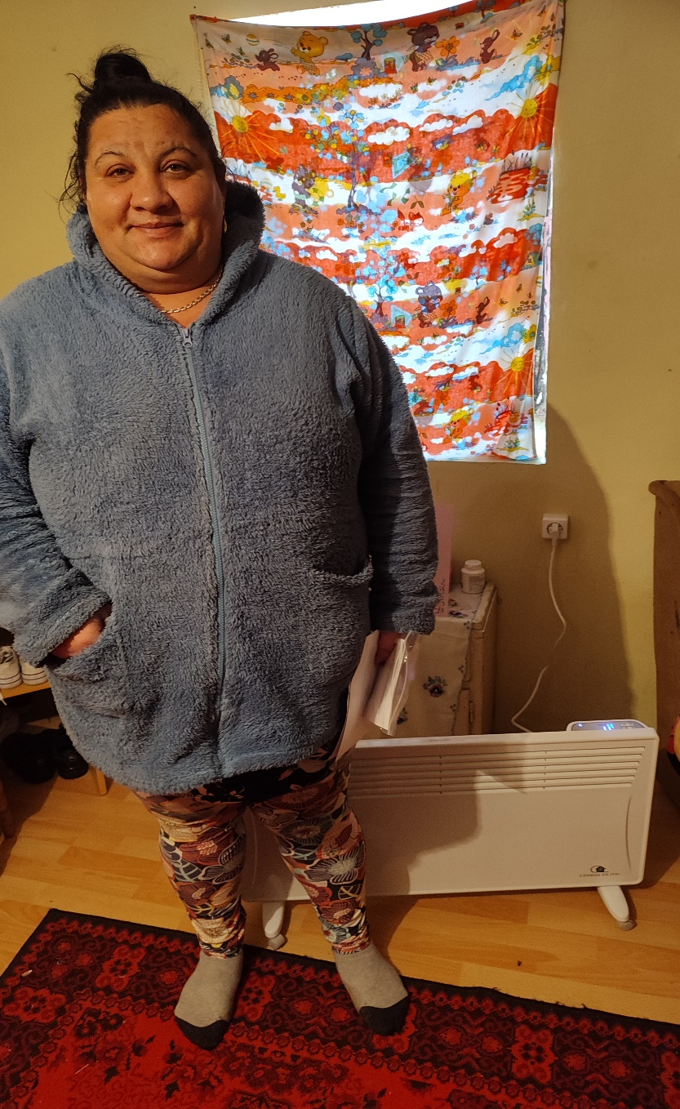
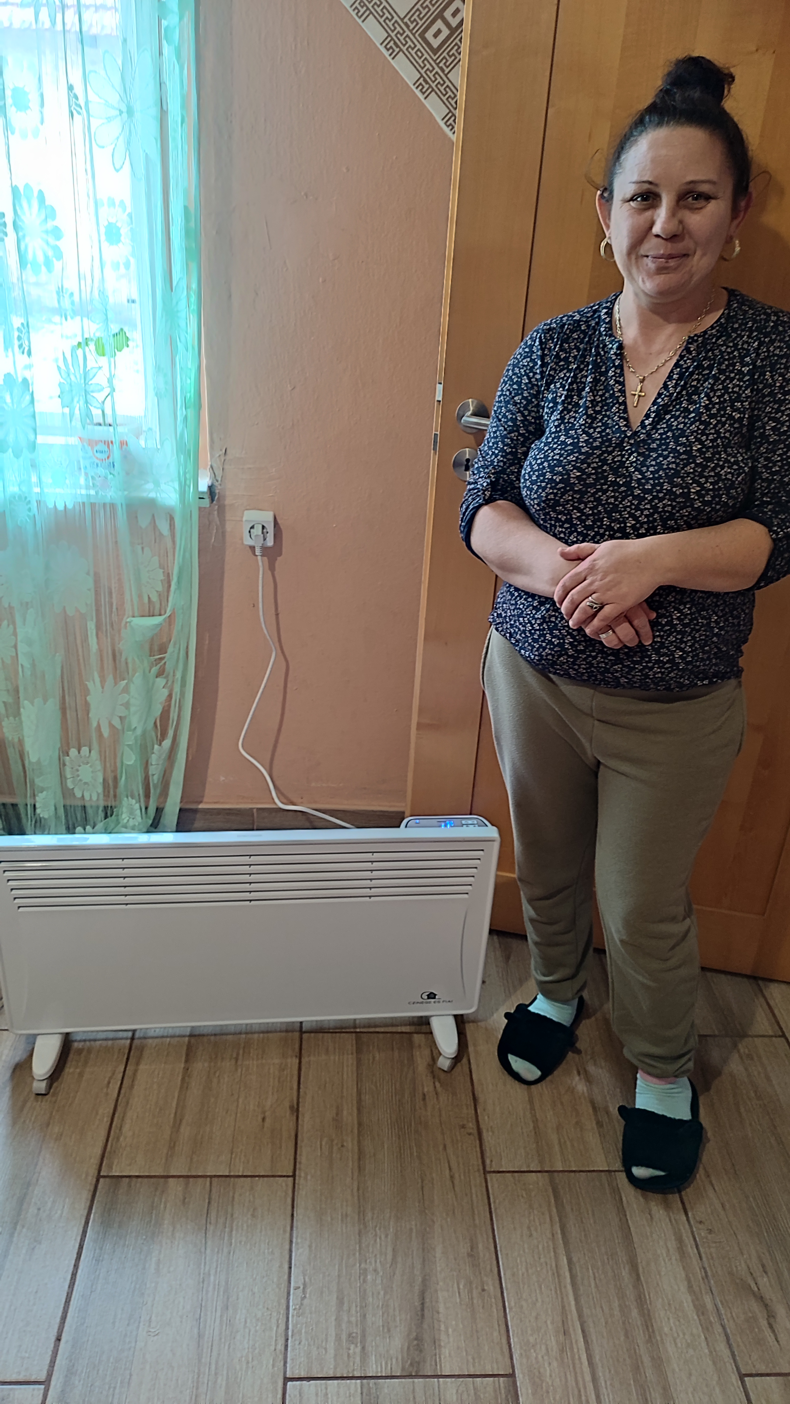
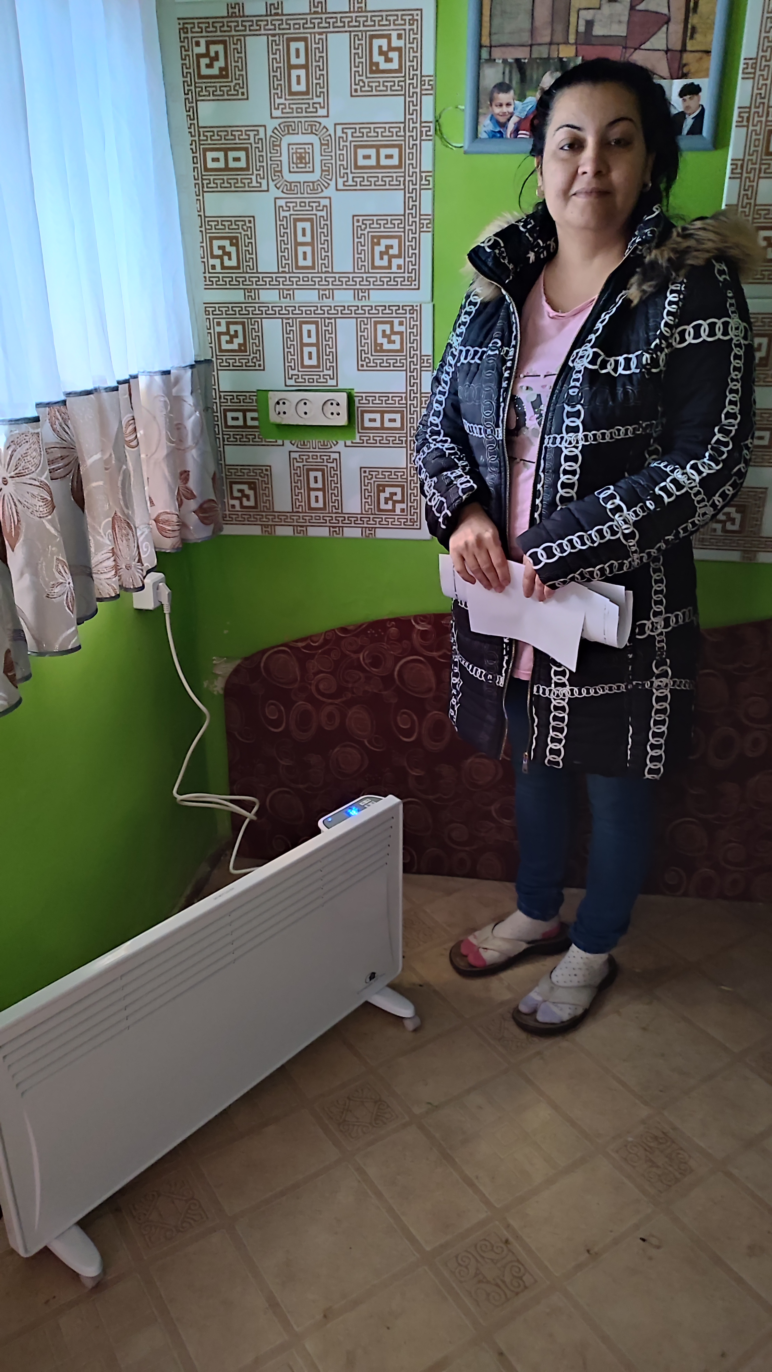
Jó gyakorlat bemutatása a zöld fűtés támogatásban

Slide 7
Jó gyakorlat bemutatása a zöld fűtés támogatásban
ÖSSZEGZÉS
31 család biztonságosabb fűtési körülmények között
Legalább egy helyiség fűthetővé vált minden támogatott háztartásban
Csökkent a téli krízishelyzetek száma
Erősödött az energiatudatosság
A program sikeres és hatékony beavatkozás volt
A szociális munka és a helyi közösség együttműködése kulcsfontosságú volt
Hosszú távon szemléletformáló hatással is bírt
Modellértékű gyakorlat hasonló települések számára

Slide 8

Köszönjük a figyelmet!

